Slide 1

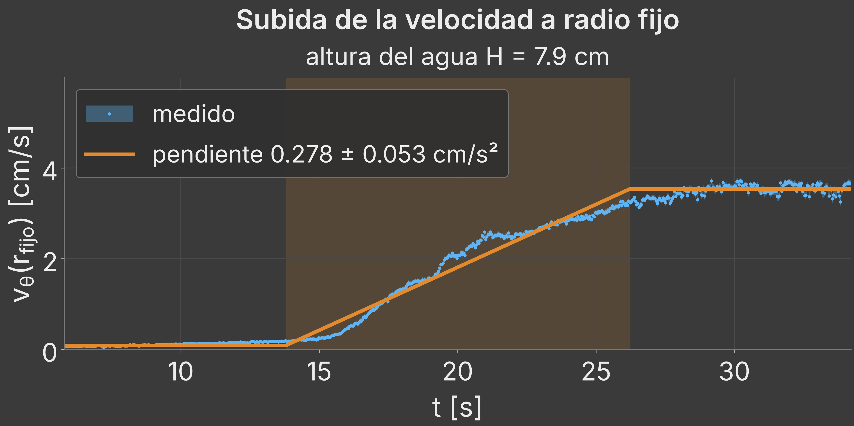
AJUSTE_LINEAL

